Slide 1
Azienda Sanitaria Locale di Rieti
STRUTTURE SANITARIE E SOCIO-ASSISTENZIALI IN ERA PANDEMICA
NELLA PROVINCIA DI RIETI
Responsabili Scientifici:
Dott. Gianluca Fovi De Ruggiero - Dott.ssa Danila Dalla Vecchia - Dott.ssa Federica Mari
ASL Rieti - Blocco 2 – Via del Terminillo, n. 42
AULA MAGNA AZIENDALE
24 OTTOBRE 2022
Relatore: Dott. Giuseppe Antonini
Inc. Org. Organizzazione Aziendale
Attività Tecniche della Prevenzione
Piano di vigilanza: Strutture Socio-Assistenziali

Slide 2
STRUTTURE SANITARIE E SOCIO-ASSISTENZIALI IN ERA PAMDEMICA NELLA PROVINCIA DI RIETI
Azienda Sanitaria Locale di Rieti
Piano di Vigilanza
attuato presso le
Strutture Socio Assistenziali
della Provincia di Rieti
cenni normativi di riferimento
modello organizzativo adottato
riflessioni ed opportunità
cosa vi presenterò ….

Slide 3
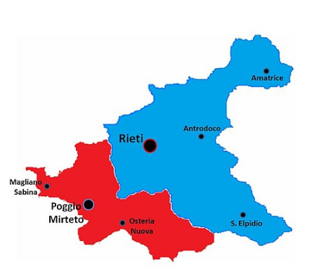
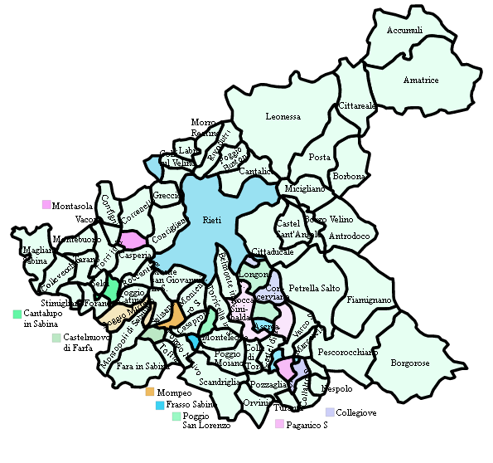
STRUTTURE SANITARIE E SOCIO-ASSISTENZIALI IN ERA PAMDEMICA NELLA PROVINCIA DI RIETI
Azienda Sanitaria Locale di Rieti
Piano di vigilanza: Strutture Socio-Assistenziali
contesto normativo
ORDINARIO
STRAORDINARIO a causa della pandemia
Organi di competenti
Comuni della
provincia di Rieti
Asl di Rieti

Slide 4
STRUTTURE SANITARIE E SOCIO-ASSISTENZIALI IN ERA PAMDEMICA NELLA PROVINCIA DI RIETI
Azienda Sanitaria Locale di Rieti
Piano di vigilanza: Strutture Socio-Assistenziali
Ambito di competenza dei Comuni L.R. 41/03 ss.mm.ii.
Autorizzazione
Diffida
Sospensione
Chiusura temporanea/definitiva
Sanzioni Amministrative

Slide 5
STRUTTURE SANITARIE E SOCIO-ASSISTENZIALI IN ERA PAMDEMICA NELLA PROVINCIA DI RIETI
Azienda Sanitaria Locale di Rieti
Piano di vigilanza: Strutture Socio-Assistenziali
Ambito di competenza L.R. 41/03 ss.mm.ii.
(ASL di Rieti - Unità Operative del Dipartimento di Prevenzione)
UOC PSAL
Prevenzione Sicurezza
Ambienti Luoghi lavoro
UOC ISP
Igiene e Sanità
Pubblica

Slide 6
STRUTTURE SANITARIE E SOCIO-ASSISTENZIALI IN ERA PAMDEMICA NELLA PROVINCIA DI RIETI
Azienda Sanitaria Locale di Rieti
Piano di vigilanza: Strutture Socio-Assistenziali
Ambito di competenza Ordinanza Regione Lazio nr.Z00034/20
(ASL di Rieti)
Rivalutazione rischio biologico
Formazione e DPI
misure di cui all’Allegato A
PIANO VIGILANZA
Requisiti normativi Prevenzione Diffusione SARS-CoV-2 e Patologia correlata COVID-19

Slide 7
STRUTTURE SANITARIE E SOCIO-ASSISTENZIALI IN ERA PAMDEMICA NELLA PROVINCIA DI RIETI
Azienda Sanitaria Locale di Rieti
Piano di vigilanza: Strutture Socio-Assistenziali
obiettivo: verifica CONFORMITA’
(Strutture Socio Assistenziali)
PIANO VIGILANZA
Attivazione
Programmazione
Accertamenti
Valutazione
Non
Conformità
requisiti normativi:
SICUREZZA
IGIENE e SANITA’ PUBBLICA
Prevenzione Diffusione SARS-CoV-2 e Patologia correlata COVID-19
L.R. n. 41 del 13 dicembre 2003
DGR n.1305 del 23 dicembre 2004
D.lgs. n.81 del 9 aprile 2008
Ordinanze Regione Lazio Covid -19
Norme, Circolari e Ordinanze Ministero Salute Covid -19
Conformità
in dettaglio . . .

Slide 8
STRUTTURE SANITARIE E SOCIO-ASSISTENZIALI IN ERA PAMDEMICA NELLA PROVINCIA DI RIETI
Azienda Sanitaria Locale di Rieti
Piano di vigilanza: Strutture Socio-Assistenziali
Direzione (monitoraggio ciclico trimestrale)
Strutture Soc. Ass. (segnalazioni positività covid)
Unità Covid (segnalazioni positività covid – cluster infettivo )
Unità Valutativa Controllo (segnalazioni positività covid - non conformità requisiti)
UOC PSAL e UOC ISP ( accertamenti successivi )
Attivazione
Attivazione
Accertamenti
Valutazione
Programmazione

Slide 9
STRUTTURE SANITARIE E SOCIO-ASSISTENZIALI IN ERA PAMDEMICA NELLA PROVINCIA DI RIETI
Azienda Sanitaria Locale di Rieti
Piano di vigilanza: Strutture Socio-Assistenziali
nr. 86 Strutture Socio Assistenziali
nr. 16 Tecnici della prevenzione ( nr.8 UOC ISP e nr.8 UOC PSAL )
nr.73 comuni distribuiti su una superficie di 2.750 Kmq ( 85 % strade di montagna)
Dotazione individuale e strumentale (auto di servizio allestite misure COVID -19 )
Tempistica per la verifica delle strutture (3 mesi o entro 12 h per interventi su richiesta per casi covid)
Correlazione tra variazioni normative misure covid-19 e andamento stato pandemico
Programmazione (fattori condizionanti)
Attivazione
Accertamenti
Valutazione
Programmazione

Slide 10
STRUTTURE SANITARIE E SOCIO-ASSISTENZIALI IN ERA PAMDEMICA NELLA PROVINCIA DI RIETI
Azienda Sanitaria Locale di Rieti
Piano di vigilanza: Strutture Socio-Assistenziali
Definizione e codifica dei processi di accertamento e dei relativi flussi informativi
Elaborazione di specifiche Check list per gli accertamenti
Aggiornamento puntuale Check list ( variazioni stato pandemico - variazioni normative )
Predisposizione di un pannello di controllo degli accertamenti programmati e degli esiti risultanti
Elaborazione di cartelle informatizzate per la condivisione dei dati di sintesi sullo stato di conformità
Programmazione
(strumenti organizzativi ed operativi)
Attivazione
Accertamenti
Valutazione
Programmazione

Slide 11
STRUTTURE SANITARIE E SOCIO-ASSISTENZIALI IN ERA PAMDEMICA NELLA PROVINCIA DI RIETI
Azienda Sanitaria Locale di Rieti
Piano di vigilanza: Strutture Socio-Assistenziali
Accertamenti
(Definizione e codifica dei processi di accertamento e dei relativi flussi informativi)
1
Individuazione e assegnazione Strutture Socio Assistenziali a Nuclei Ispettivi ( ISP - PSAL)
2
Acquisizione e studio fascicoli relativi alle SSA da ispezionare ( informazioni utili pre-accertamento )
3
Sopralluogo presso struttura assegnata e redazione di apposito verbale accertamento
4
5
Invio mail di sintesi stato di conformità della struttura corredata dai verbali di accertamento redatti
Predisposizione attivi successivi all’accertamento( comunicazione al Comune ,sanzioni , denunce A.G. etcc )
Attivazione
Accertamenti
Valutazione
Programmazione

Slide 12
STRUTTURE SANITARIE E SOCIO-ASSISTENZIALI IN ERA PAMDEMICA NELLA PROVINCIA DI RIETI
Azienda Sanitaria Locale di Rieti
Piano di vigilanza: Strutture Socio-Assistenziali
Accertamenti
(elaborazione e aggiornamento puntuale di specifiche Check list per gli accertamenti)
Attivazione
Accertamenti
Valutazione
Programmazione
Requisiti Normativi L.R. n. 41 del 13 dicembre 2003 - DGR n.1305 del 23 dicembre 2004

Slide 13
STRUTTURE SANITARIE E SOCIO-ASSISTENZIALI IN ERA PAMDEMICA NELLA PROVINCIA DI RIETI
Azienda Sanitaria Locale di Rieti
Piano di vigilanza: Strutture Socio-Assistenziali
Requisiti Ordinanze Regione Lazio ( Z00034/20 , Z00053/20 e successive)
Attivazione
Accertamenti
Valutazione
Programmazione
e una parte dedicata alle VISITE …….

Slide 14
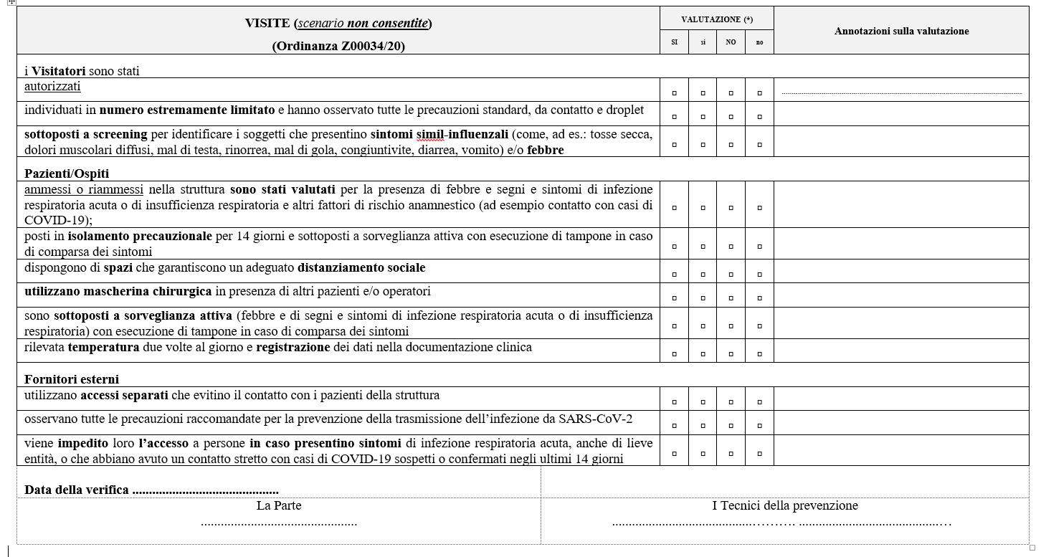
STRUTTURE SANITARIE E SOCIO-ASSISTENZIALI IN ERA PAMDEMICA NELLA PROVINCIA DI RIETI
Azienda Sanitaria Locale di Rieti
Piano di vigilanza: Strutture Socio-Assistenziali
VISITE
(non consentite)
- Ordinanza Z00034/20 -
(consentite)
- Ordinanza Z00053/20 -
Attivazione
Accertamenti
Valutazione
Programmazione

Slide 15
STRUTTURE SANITARIE E SOCIO-ASSISTENZIALI IN ERA PAMDEMICA NELLA PROVINCIA DI RIETI
Azienda Sanitaria Locale di Rieti
Piano di vigilanza: Strutture Socio-Assistenziali
Accertamenti
(predisposizione di un pannello di controllo degli accertamenti programmati e degli esiti risultanti)
Attivazione
Accertamenti
Valutazione
Programmazione
Esempio descrizione sintetica stato conformità
elaborato grafico parzialmente difforme allo stato attuale dei luoghi;
presenza in una stanza di n°3 letti;
assenza di un servizio igienico dedicato a persone disabili;
presenza di tracce di muffa e di umidità pregressa nel locale lavanderia;

Slide 16
STRUTTURE SANITARIE E SOCIO-ASSISTENZIALI IN ERA PAMDEMICA NELLA PROVINCIA DI RIETI
Azienda Sanitaria Locale di Rieti
Piano di vigilanza: Strutture Socio-Assistenziali
Accertamenti
(elaborazione di cartelle informatizzate per la condivisione dei dati di sintesi sullo stato di conformità)
Archiviazione
atti accertamento
in cartelle
Informatizzate, condivise e distinte per comune di ubicazione della SSA
Cruscotto
di
controllo
Attivazione
Accertamenti
Valutazione
Programmazione
informazioni in tempo reale sullo stato di conformità delle Strutture Socio Assistenziali

Slide 17
STRUTTURE SANITARIE E SOCIO-ASSISTENZIALI IN ERA PAMDEMICA NELLA PROVINCIA DI RIETI
Azienda Sanitaria Locale di Rieti
Piano di vigilanza: Strutture Socio-Assistenziali
Aggiornamento Anagrafiche
Denunce A.G.
Richiesta provvedimenti ai Comuni
Sanzioni
Valutazione
Richiesta interventi immediati
Richiesta documentazione
Tecnici della Prevenzione - accertatori
Responsabili UOC ISP e PSAL
Unità Covid
Unità Valutativa Controllo
Direzione Aziendale
Sindaci dei Comuni e Servizi Sociali
Carabinieri NAS
Attivazione
Accertamenti
Valutazione
Programmazione

Slide 18
STRUTTURE SANITARIE E SOCIO-ASSISTENZIALI IN ERA PAMDEMICA NELLA PROVINCIA DI RIETI
Azienda Sanitaria Locale di Rieti
Piano di vigilanza: Strutture Socio-Assistenziali
PUNTI DI FORZA
STRENGTHS
- appropriatezza interventi
- tempestività nella risposta
- attività multidisciplinare (ISP – PSAL)
DEBOLEZZE
WEAKNESSES
- codifica dei processi
- struttura reti di comunicazione interne
- sistema gestione dati relativi agli accertamenti
(anagrafiche, storico accertamenti, esiti etcc)
OPPORTUNITÀ
OPPORTUNITIES
- estensione del modello organizzativo emergenziale
- realizzazione rete di comunicazione intra e extra aziendale
- implementazione attività multidisciplinare
(transizione modello organizzativo da servizi a processi)
MINACCE
THREATS
- frammentazione dei dati di accertamento
- efficientamento delle prestazioni (ottimizzare risorse)
- compartimentazione dei servizi dipartimentali
analisi
SWOT

Slide 19
STRUTTURE SANITARIE E SOCIO-ASSISTENZIALI IN ERA PAMDEMICA NELLA PROVINCIA DI RIETI
Azienda Sanitaria Locale di Rieti
Piano di vigilanza: Strutture Socio-Assistenziali
Grazie per l’attenzione e
un ringraziamento ai colleghi della UOC ISP e della UOC PSAL
per la professionalità dimostrata!
Relatore: Dott. Giuseppe Antonini
Inc. Org. Organizzazione Aziendale
Attività Tecniche della Prevenzione

